Slide 1


М.В. Киселева
Имитационное моделирование

Slide 2
Тема 5. Сети Петри
Общая концепция формализма N-схем
Структура моделируемой системы в рамках формализма N–схем
Особенности и недостатки N–схем
Расширения N–схем

Slide 3
Общая концепция формализма N-схем
Сети Петри (англ. Petri Nets), называемые N-схемами, используются для формального описания структуры и взаимодействия параллельных систем и процессов, а также анализа причинно-следственных связей в сложных системах.

Slide 4
Концепция структуризации базируется на возможности представления моделируемых систем в виде совокупности параллельных процессов, взаимодействующих на основе синхронизации событий или распределения общих для нескольких процессов ресурсов.
Каждый процесс в рамках этой концепции представляется в виде логически обусловленных не упорядоченных по времени причинно-следственных цепочек условий и событий.

Slide 5
Общая концепция формализма N-схем
Сети Петри – удобный аппарат моделирования параллельных процессов, т.е. процессов, протекающих независимо один от другого.
Часто в таких системах нельзя точно предсказать момент времени наступления событий. Наступление событий предваряет сложная система причин и следствий.
При разработке структуры моделей дискретных систем в этом случае используют данные о логической взаимосвязи наблюдаемых в системе событий и условий, предопределяющих наступление этих событий.

Slide 6
Причины. Точное знание моментов времени реализации событий в системе часто можно игнорировать, поскольку такие сведения о событиях, происходящих в реальных (или проектируемых) системах, либо просто отсутствуют, либо их нельзя считать достоверными.
Это объясняется многообразием предваряющих события условий, невозможностью полного их учета и верного описания, а также действием сложной и запутанной системы причин и следствий, определение которых на временной шкале часто не представляется возможным.

Slide 7
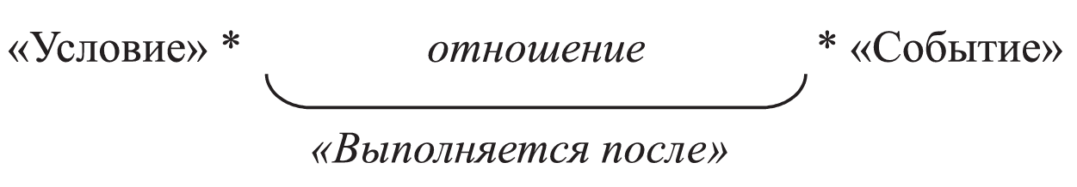
Каждый процесс в рамках этой концепции представляется в виде логически обусловленных не упорядоченных по времени причинно-следственных цепочек условий и событий.
Базовые понятия «Условие» и «Событие» связаны отношением типа «Выполняется после».

Slide 8
События выражают действия, реализация которых управляет состояниями системы.
Состояния задаются в виде сложных условий, формулируемых как предикаты с переменными в виде простых условий. Только при достижении определенных состояний (в этом случае соответствующие предикаты принимают истинное значение) обеспечивается возможность действий (наступления событий).

Slide 9
Условия, с фактами выполнения которых связана возможность реализации события, называют «предусловиями» (предпосылками наступления события).
В результате действия, совершившегося при реализации события, объявляются истинными все простые условия, непосредственно связанные с данным событием отношением «Выполняется после». Эти условия рассматриваются как «постусловия» (прямые следствия событий).

Slide 10
Только после выполнения всех «предусловий» для некоторого события это событие может быть выполнено.
После того как событие имело место, истинными становятся все «постусловия» данного события, которые затем, в свою очередь, могут быть «предусловиями» каких-либо других событий и т.д.
Таким образом, оформляется логическая взаимосвязь событий и условий, предопределяющих эти события – в виде логически обусловленных причинно-следственных цепочек условий и событий.
Построение полной структуры таких отношений для моделируемой проблемной ситуации составляет цель и задачу формирования структуры модели.

Slide 11
Структура моделируемой дискретной системы в рамках формализма N – схем
N-схема задается четверкой вида:
N = <B, D, I, O>
B – непустое конечное множество позиций сети
D – непустое конечное множество переходов сети
I – входная функция, I: B × D
O – выходная функция, O: D × B
Отношение инцидентности позиций и переходов (множество дуг сети) – это логически обусловленные причинно-следственные связи между событиями (позициями) и условиями (переходами).

Slide 12
Графически N-схема изображается в виде двудольного ориентированного мультиграфа, представляющего собой совокупность позиций и переходов.
Граф N-схемы имеет два типа узлов: позиции и переходы, позиции принято обозначать кружками, а переходы – барьерами (планками) следующим образом:
Граф N-схемы является мультиграфом, так как он допускает существование кратных дуг от одной вершины к другой.
Позиции
Переходы

Slide 13
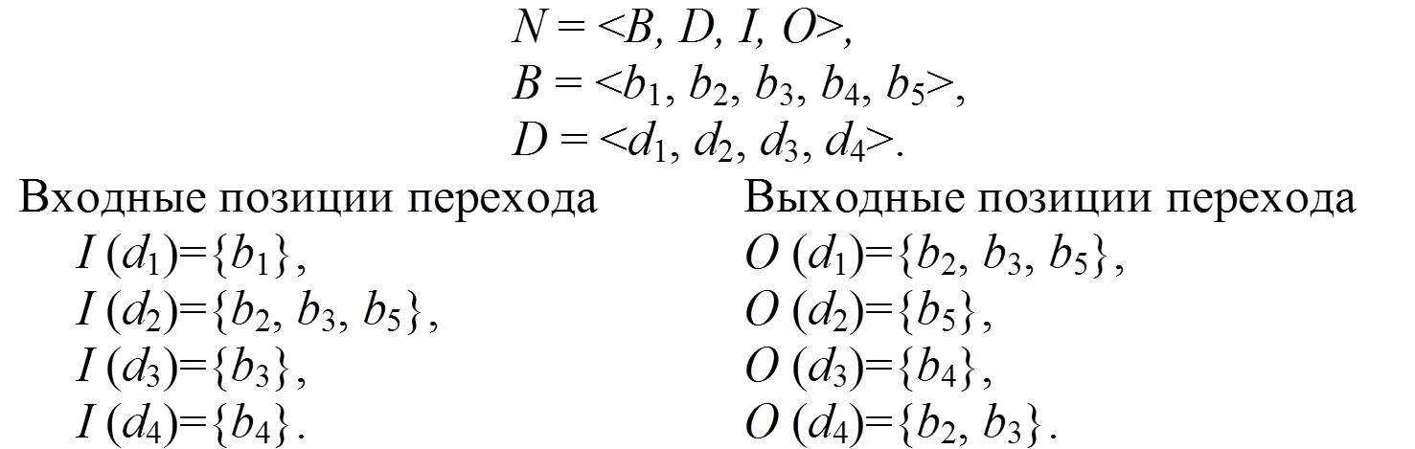
Пример. Графическое изображение N-схемы
b₂
d₁
d₂
d₄
b₄
b₅
b₁
d₃
b₃

Slide 14
Динамика N-схемы
Динамика поведения моделируемой системы отражается в функционировании сети в виде совокупности действий, называемых срабатыванием переходов.
Для этого вводится функция маркировки (разметки) позиций
М: В → {0, 1, 2, …}.
Маркировка есть присвоение неких абстрактных объектов, называемых метками (фишками), позициям N-схемы.

Slide 15
Функционирование N-схемы отражается путем перехода от разметки к разметке:
Начальная разметка обозначается как М₀.
Смена разметок происходит в результате срабатывания одного из переходов d_{j} .
Переход срабатывает, если выполняется необходимое условие.
Срабатывание перехода выполняется по определенному правилу.

Slide 16
Необходимое условие срабатывания перехода d_{j}
b_{i} ∈ I(d_{j}), {M(b_{i}) >= 1}, где M(b_{i}) – разметка позиции b_{i}.
Переход d_{j}, для которого выполняется указанное условие, определяется как находящийся в состоянии готовности к срабатыванию или как возбужденный переход.

Slide 17
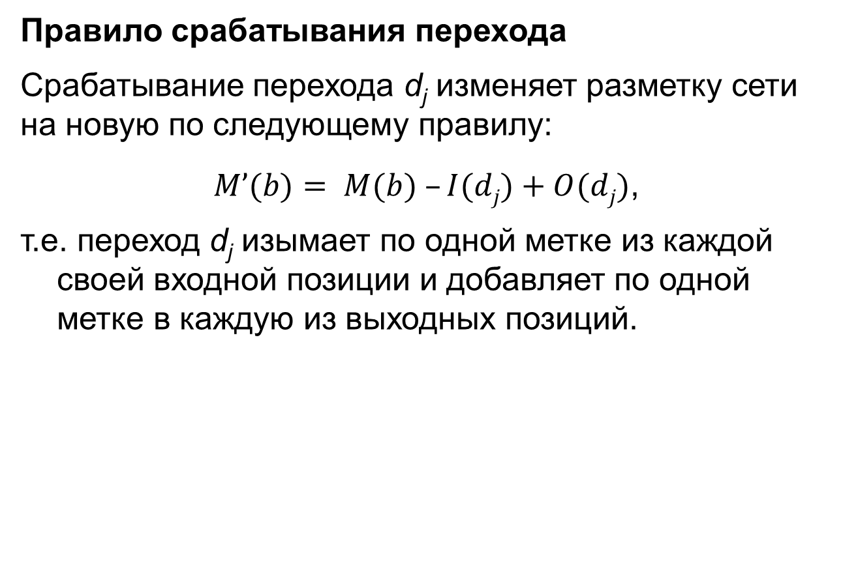
Правило срабатывания перехода
Срабатывание перехода d_{j} изменяет разметку сети на новую по следующему правилу:
$M’(b)= M(b) –I(dj)+O(dj)$,
т.е. переход d_{j} изымает по одной метке из каждой своей входной позиции и добавляет по одной метке в каждую из выходных позиций.

Slide 18
Пример моделирования производственной системы
Рассмотрим сеть Петри, моделирующую структуру процессов функционирования производственной системы.
Формальное и графическое представление сетей Петри было рассмотрено ранее. Поэтому будем учитывать общее правило: состояниям системы соответствуют позиции N-схемы, событиям – переходы. Дисциплина изменения состояний отображается изменением маркировки (разметки) сети.

Slide 19
Пусть имеется система, описывающая некоторый производственно-технологический процесс.
F₁
К₂₁
Поток заявок (заказов)
Н₁₁
К₁₁
Н₂₁
Н₃₁
К₂₂
F₂

Slide 20
На вход системы поочередно поступают заказы.
По технологическому циклу для выполнения заказа необходимо выполнить две фазы обслуживания: сначала обслуживание в канале К₁₁, затем либо в К₂₁, либо в К₂₂.
Для хранения и формирования очередности выполнения заказов используются накопители Н₁₁ и Н₂₁.
Для складирования выполненных заказов имеется накопитель Н₃₁.
Операторы F₁ и F₂ обслуживают (поддерживают в работоспособном состоянии) каналы, причем F₁ обслуживает К₁₁ и К₂₁, a F₂ – К₁₁ и К₂₂.

Slide 21
Тогда в этой системе могут быть следующие состояния (позиции):
а – заказ пришел и ждет в накопителе Н₁₁;
б – заказ обработан К₁₁ и ждет в накопителе Н₂₁;
в – заказ выполнен и находится в накопителе Н₃₁,
г – канал К₁₁ не занят;
д – канал К₂₁ не занят;
е – канал К₂₂ не занят;
ж – оператор F₁ не занят;
з – оператор F₂ не занят;
и – канал К₁₁ выполняет заказ под управлением F₁;
к – канал К₁₁ выполняет заказ под управлением F₂;
л – канал К₂₁ выполняет заказ под управлением F₁;
м – канал К₂₂ выполняет заказ под управлением F₂

Slide 22
В системе также могут происходить следующие события (переходы):
1 – поступление заказа;
2 – F₁ начинает выполнение заказа на К₁₁;
3 – F₁ закончил выполнение заказа на К₁₁;
4 – F₂ начинает выполнение заказа на К₁₁;
5 – F₂ закончил выполнение заказа на К₁₁;
6 – F₁ начинает выполнение заказа на К₂₁;
7 – F₁ закончил выполнение заказа на К₂₁;
8 – F₂ начинает выполнение заказа на К₂₂;
9 – F₂ закончил выполнение заказа на К₂₂;
10 – заказ отправляется на доставку.

Slide 23
Структура системы в виде N – схемы

Slide 24
Начальная маркировка:
М₀ = (0, 0, 0, 1, 1, 1, 1, 1, 0, 0, 0, 0)
т.е. истины следующие предусловия:
г – канал К₁₁ не занят;
д – канал К₂₁ не занят;
е – канал К₂₂ не занят;
ж – оператор F₁ не занят;
з – оператор F₂ не занят.

Slide 25
Для выполнения каждого события (перехода) необходимо выполнение определенных условий – предусловий.
Выполнение события может вызвать нарушение предусловий и привести к выполнению условий для совершения других событий – постусловий.
В рассматриваемом примере предусловия и постусловия реализуются набором состояний.
Можно построить таблицу предусловий и постусловий.

Slide 26
Таблица предусловий и постусловий.
Эта таблица является описанием структуры N-схемы, удобным для ввода в ЭВМ.
События
Предусловия
Постусловия
1
н
ет
а
2
а, ж, г
и
3
и
б, ж, г
4
а, г, з
к
5
к
б, г, з
6
б, ж, д
л
7
л
в, д, ж
8
б, е, з
м
9
м
е, в, з
10
в
нет

Slide 27
Процесс моделирования заключается в последовательном вычислении маркировок, получающихся в результате выполнения событий (переходов).
События, по которым нет предусловий, являются входами N-схемы.
Каждый вход должен быть присоединен к модели, генерирующей запуск события в соответствии с условиями, определяемыми моделируемой реальностью. В частности, это может быть другая N-схема или Q-схема, моделирующая процесс появления этих событий.

Slide 28
Переход может сработать, если выполнены все условия реализации соответствующего события, т.е. во всех входных позициях такой перехода имеются ненулевые метки.
Срабатывание перехода – это неделимое действие, изменяющее разметку: из каждого входной позиции изымается по одной фишке, а в каждую выходную позицию добавляется по одной фишке.
Тем самым реализация события, изображенного переходом, изменяет состояние связанных с ним условий (уменьшается емкость «предусловий», увеличивается емкость «постусловий»).

Slide 29
Правила изменения маркировок:
выполняется только возбужденный переход, т.е. такой переход, во всех входных позициях которого имеются ненулевые метки;
срабатывание перехода может наступить через любой конечный промежуток времени после его возбуждения;
если в некотором состоянии сети возбужденным оказывается сразу несколько переходов, то всегда выполняется только какой-то один (любой) из них;
в результате срабатывания перехода метки в каждой входной позиции перехода уменьшаются на единицу, а метки во всех его выходных позициях увеличиваются на единицу;
выполнение перехода – неделимый акт, изменение разметки входных и выходных позиций перехода при его выполнении осуществляется мгновенно.

Slide 30
Для нашего примера последовательность изменения маркировок описывается соотношениями:

Slide 31
а)

Slide 32
б)

Slide 33
в)

Slide 34
г)

Slide 35
Неоднозначность в выполнении переходов
Рассмотрим ситуацию, которая приведена на рис. А). Здесь имеется неоднозначность в выполнении двух разрешенных переходов.
Может быть запущен только один из них, так как при запуске он удаляет метку из общего входа и запрещает другой переход (конфликт переходов).
Выбор срабатывающего перехода может быть осуществлен случайным образом или путём определения некоторого приоритета.

Slide 36
Асинхронность
Другая важная особенность N-схем – это их асинхронная природа. Внутри N-схемы отсутствует измерение времени.
Для простоты обычно вводят следующее ограничение. 3апуск перехода (и соответствующего события) рассматривается как мгновенное событие, занимающее нулевое время, а возникновение двух событий одновременно невозможно.
Моделируемое таким образом событие называется примитивным (примитивные события мгновенны и неодновременны).

Slide 37
Непримитивными называются такие события, длительность которых отлична от нуля.
Любое непримитивное событие может быть представлено в виде двух примитивных событий: «начало непримитивного события», «конец непримитивного события» – и промежуточного состояния (условия) «непримитивное событие происходит».

Slide 38
Преобразование непримитивного события (а) в примитивное (б)
Процессор свободен

Slide 39
Выводы. Особенности N-схем
Сети Петри формализуют понятие абстрактной асинхронной системы динамической структуры из событий и условий.
В сетях Петри не моделируется ход времени, события упорядочиваются по отношению «Выполняется после».
В ходе моделирования в N-схемах два или несколько разрешённых перехода могут происходить независимо друг от друга (одновременно). Синхронизировать события, пока этого не требует моделируемая система, нет нужды.
N-схемы удобны для моделирования системы с распределенным управлением, в которых несколько процессов выполняются одновременно.

Slide 40
недостатки N-схем
высокая трудоемкость анализа сетей большой размерности;
описательная мощность сетей Петри недостаточна для содержательного моделирования систем;
обычные сети Петри не отражают требуемые временные характеристики моделируемой системы;
фишка сети Петри не представляет собой никакой информации (сложно отразить преобразование информации при срабатывании переходов);
невозможность проведения логических преобразований.

Slide 41
Расширения N-схем
Перечисленные выше недостатки N-схем устраняются в различных модификациях традиционных сетей Петри. Например,
иерархические сети,
раскрашенные сети Петри (Color Petri Net),
временные сети E-сети и др.

Slide 42
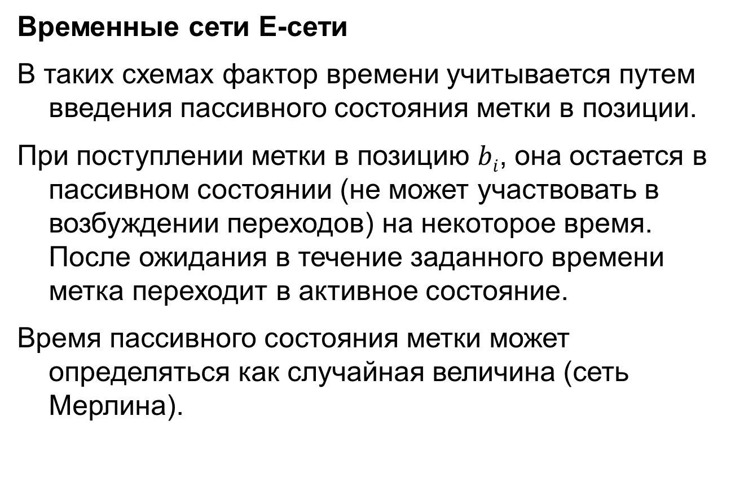
Временные сети Е-сети
В таких схемах фактор времени учитывается путем введения пассивного состояния метки в позиции.
При поступлении метки в позицию $bi$, она остается в пассивном состоянии (не может участвовать в возбуждении переходов) на некоторое время. После ожидания в течение заданного времени метка переходит в активное состояние.
Время пассивного состояния метки может определяться как случайная величина (сеть Мерлина).

Slide 43
Иерархические сети
Предназначены для адекватного моделирования иерархических динамических систем.
В иерархической сети присутствуют составные переходы, срабатывание которых является не мгновенным событием, как в традиционных сетях Петри, а составным действием. Поэтому составной переход не срабатывает, а работает, т.е. находится некоторое время в активном состоянии.

Slide 44
Раскрашенные сети
Появление раскрашенных сетей Петри связано с концепцией использования различимых меток.
В данных сетях фишкам приписываются некоторые признаки, например различные цвета (переменные), а кратности дуг интерпретируются как функции от этих переменных.
Условия срабатывания переходов и правила изменения разметки задаются специальной таблицей, учитывающей цвета фишек.

Slide 45
Технология разработки моделей
Рассмотрим 4 основных этапа разработки: структуризация, формализация и алгоритмизация, программирование модели.
При структуризации определяются и неоднократно уточняются:
действующие в системе процессы и используемые ресурсы;
множество позиций (отображают в модели состояния процессов и ресурсов) и множество переходов (событий);
подмножество синхронизирующих переходов (для описания параллельных процессов).

Slide 46
При формализации и алгоритмизации элементов модели для каждой позиции определяются атрибуты меток. Переход считается формально описанным, если известны:
множества смежных с этим переходом позиций;
условия возбуждения перехода;
схема выполнения (изменение разметки);
процедура перехода (правила вычисления атрибутов и добавления меток).

Slide 47
Программирование модели связано с описанием позиций и переходов сети, оформляемых с помощью некоторых языков программирования или моделирования, например GPSS.

Slide 48
применение
При исследовании классов систем с использованием сетевых моделей основное внимание уделяется рассмотрению вопросов «достижимости» тех или иных состояний (разметок), «живучести» переходов сети, что позволяет определить невозможные состояния системы (например, неисполняемые ветви программы), а также анализу «безопасности» сети.
Сети Петри применяются также для исследования социальных, экономических систем, сложных физических и химических процессов.

Slide 49
литература
Советов Б.Я., Яковлев С.А. Моделирование систем: учебник для ВУЗов. (3-е изд.). 2001

Slide 50
Спасибо за внимание!
50

